Slide 1
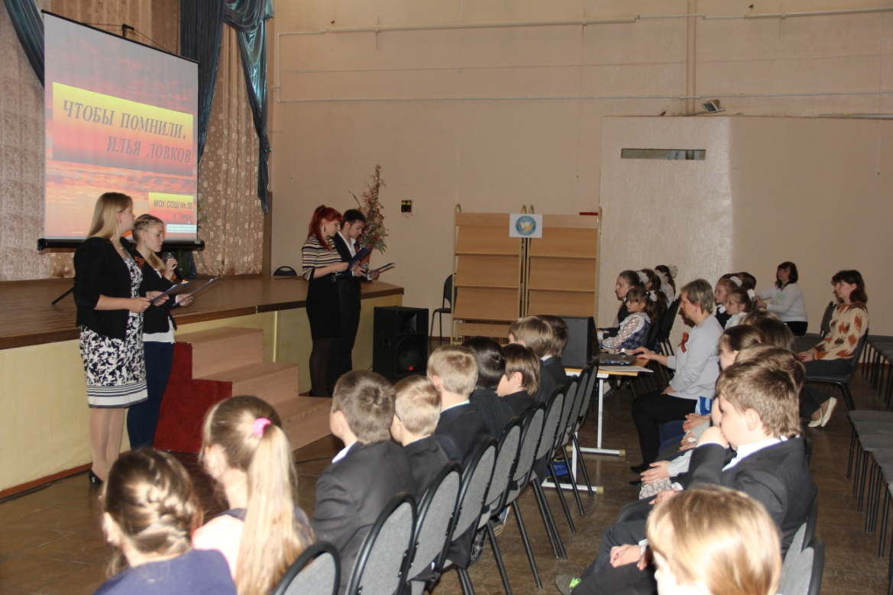
СМОТР СТРОЯ И ПЕСНИ среди 4-х классов
В начале мероприятия в актовом зале была проведена патриотическая воспитательная презентация от старших школьников.

Slide 2
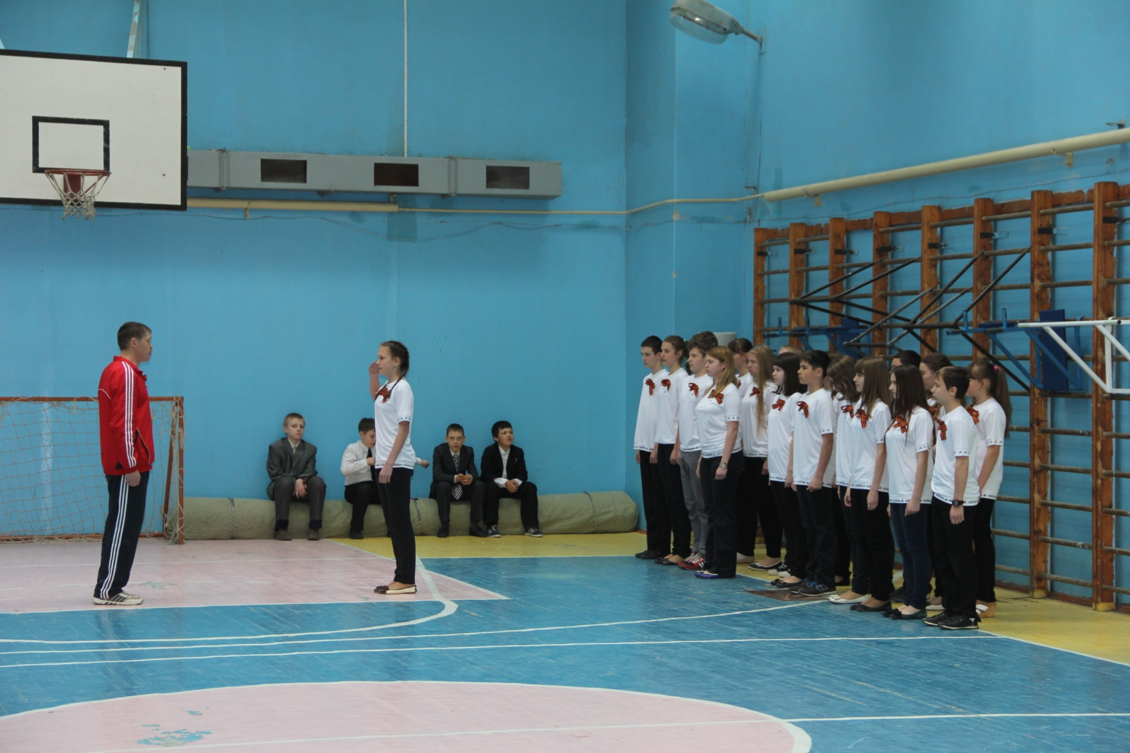
Учащиеся 7 класса провели показательное выступление перед 4 классами.

Slide 3
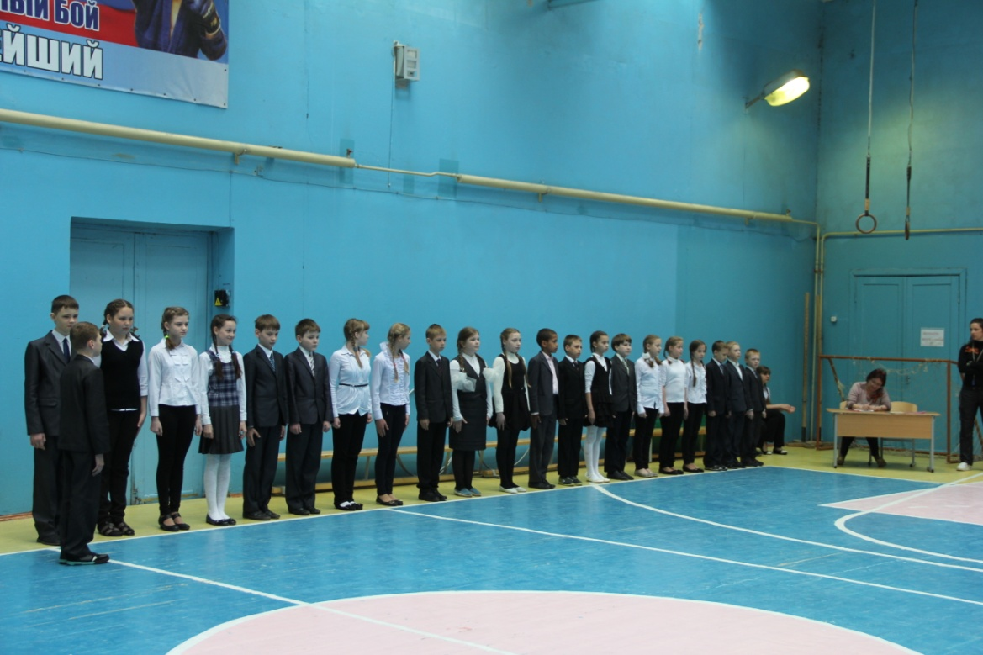
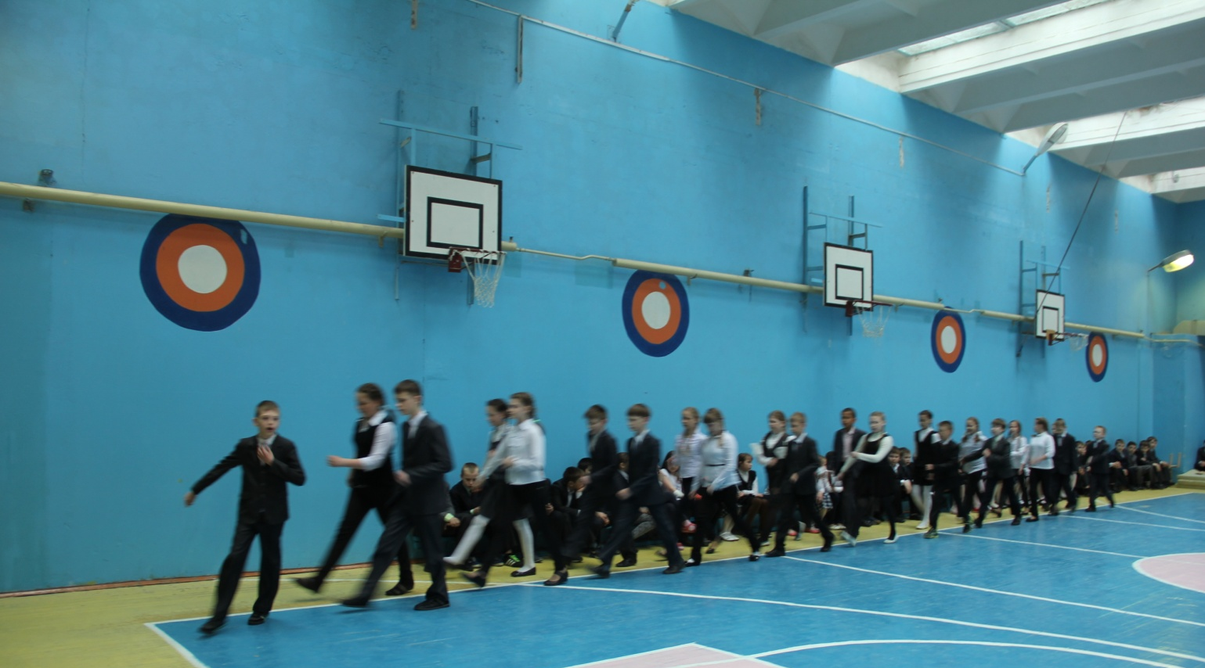
Построение и прохождение учащихся 4 «А» класса

Slide 4
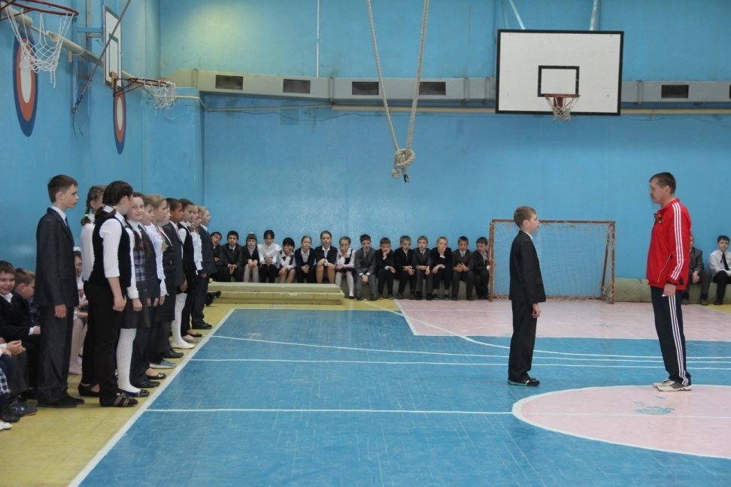
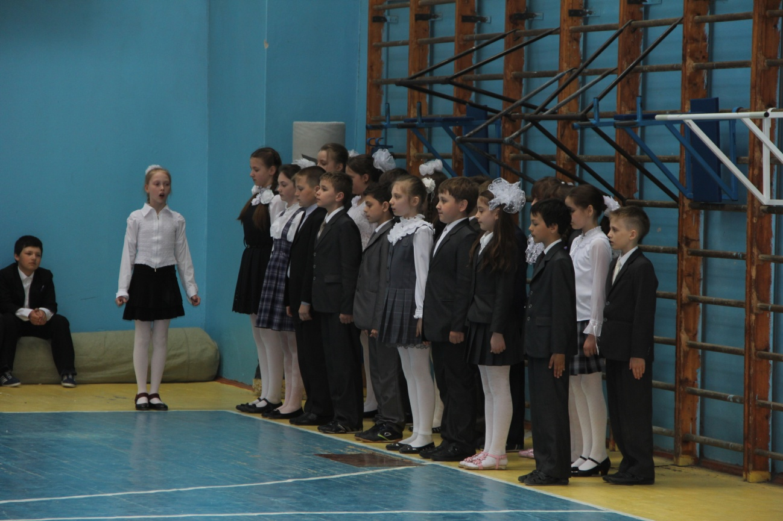
4 «А» сдает рапорт главному судье соревнований
4 «Б» на построении

Slide 5
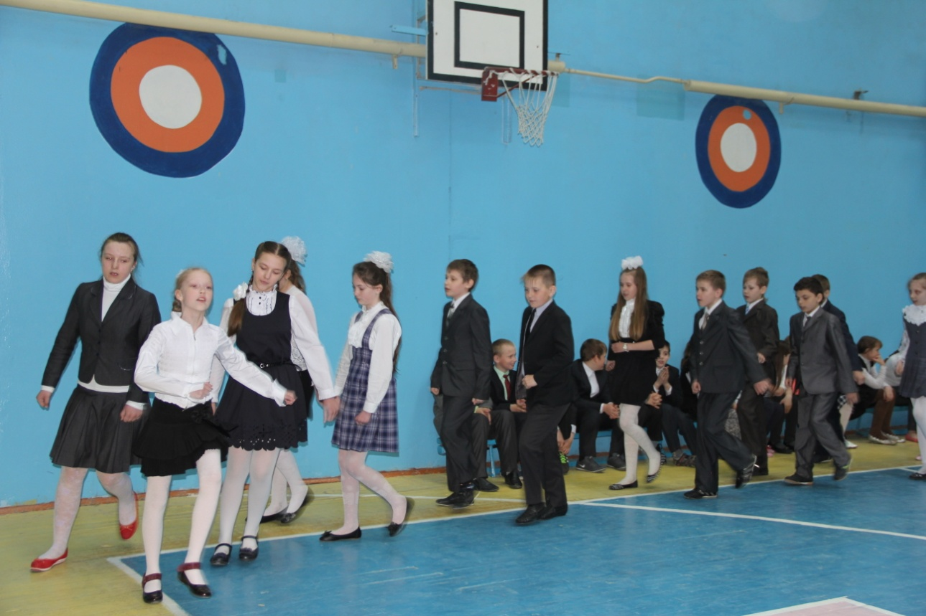
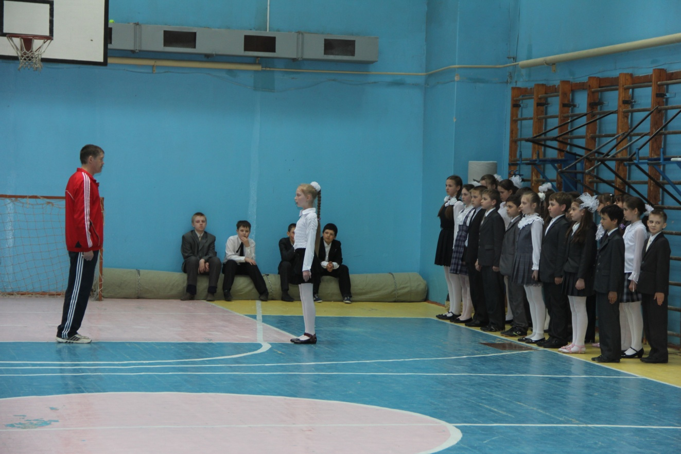
4 «Б» сдает рапорт и марширует

Slide 6
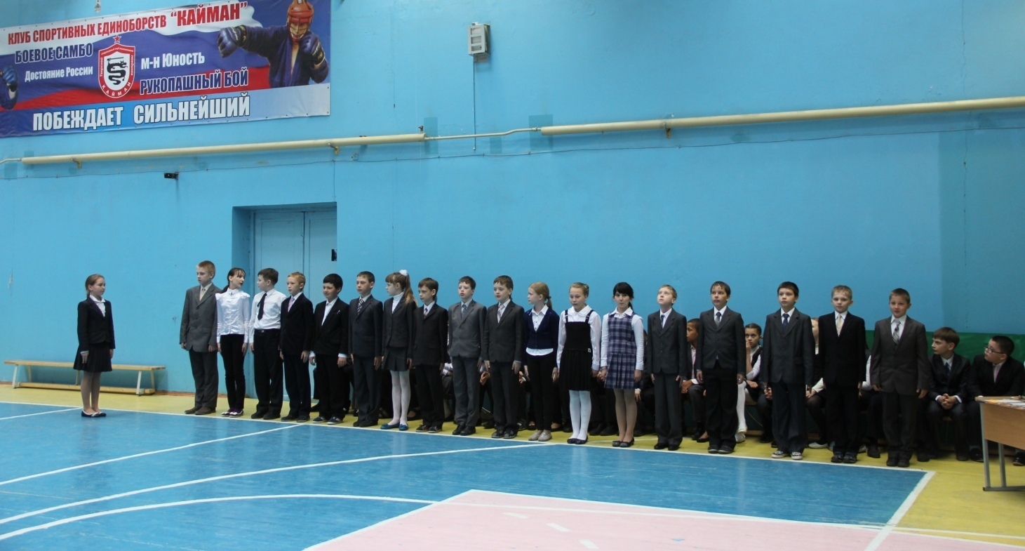
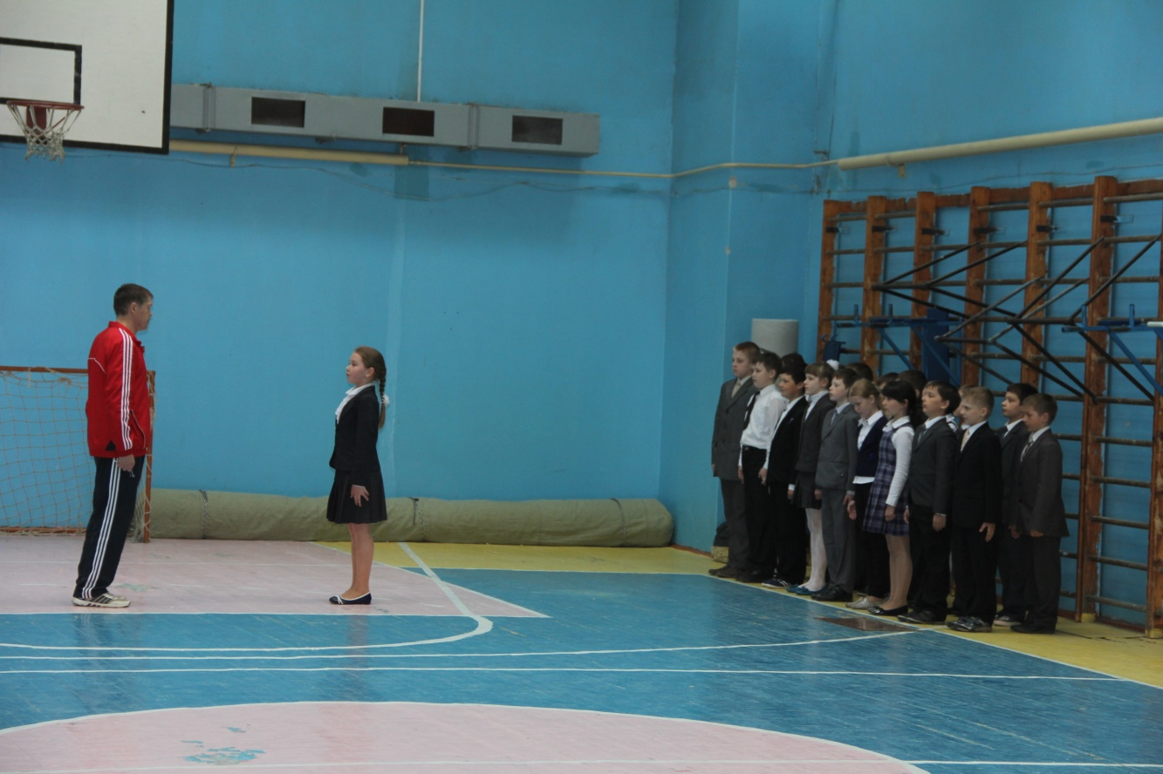
4 «В» построение и рапорт главному судье

Slide 7
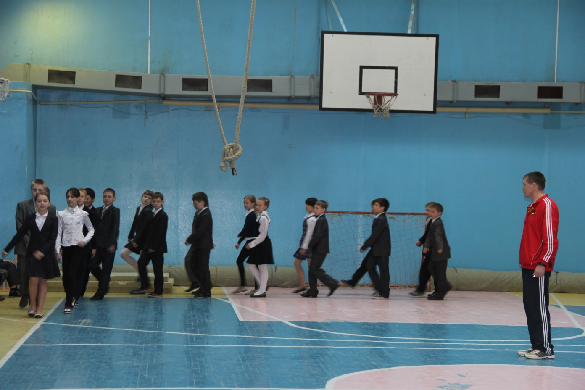
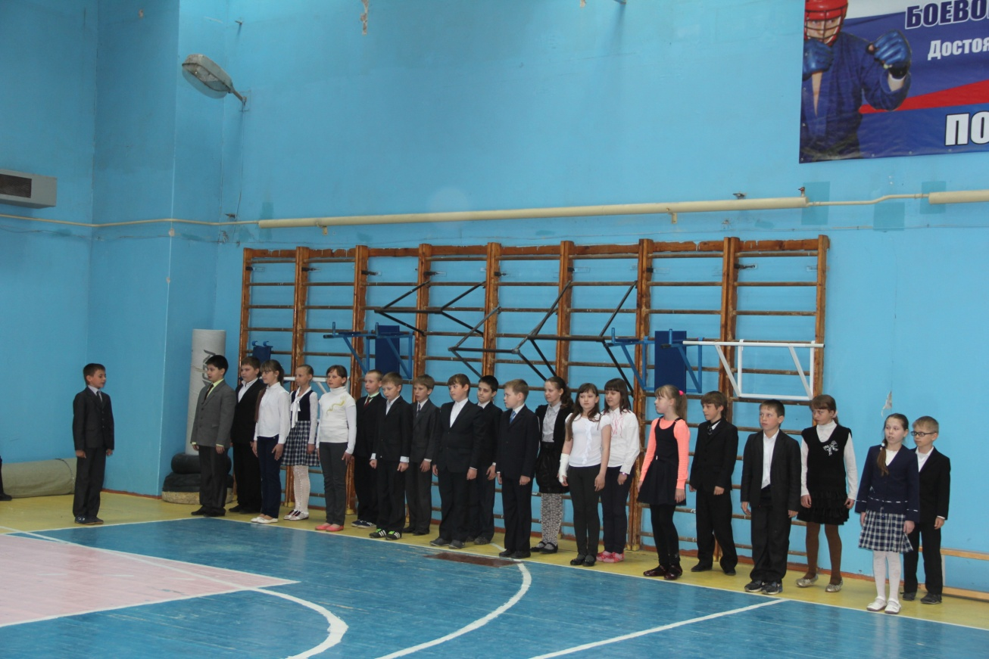
4 «В» сдает строевой шаг
4 «Г» на построении

Slide 8
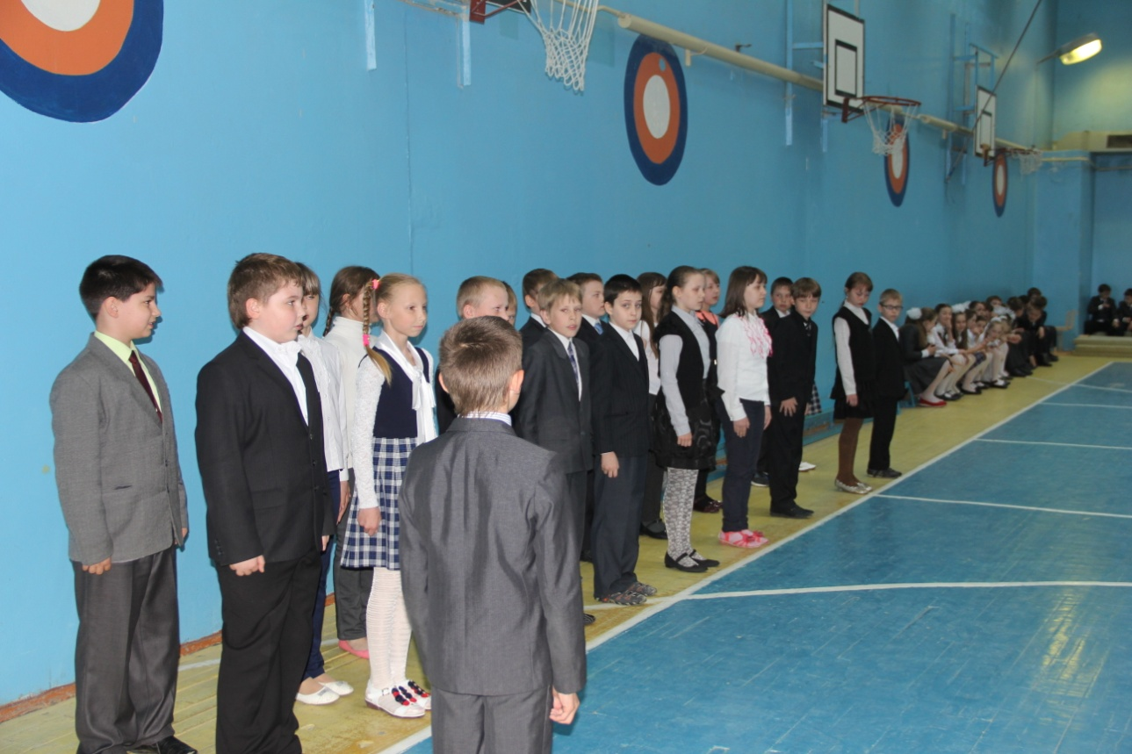
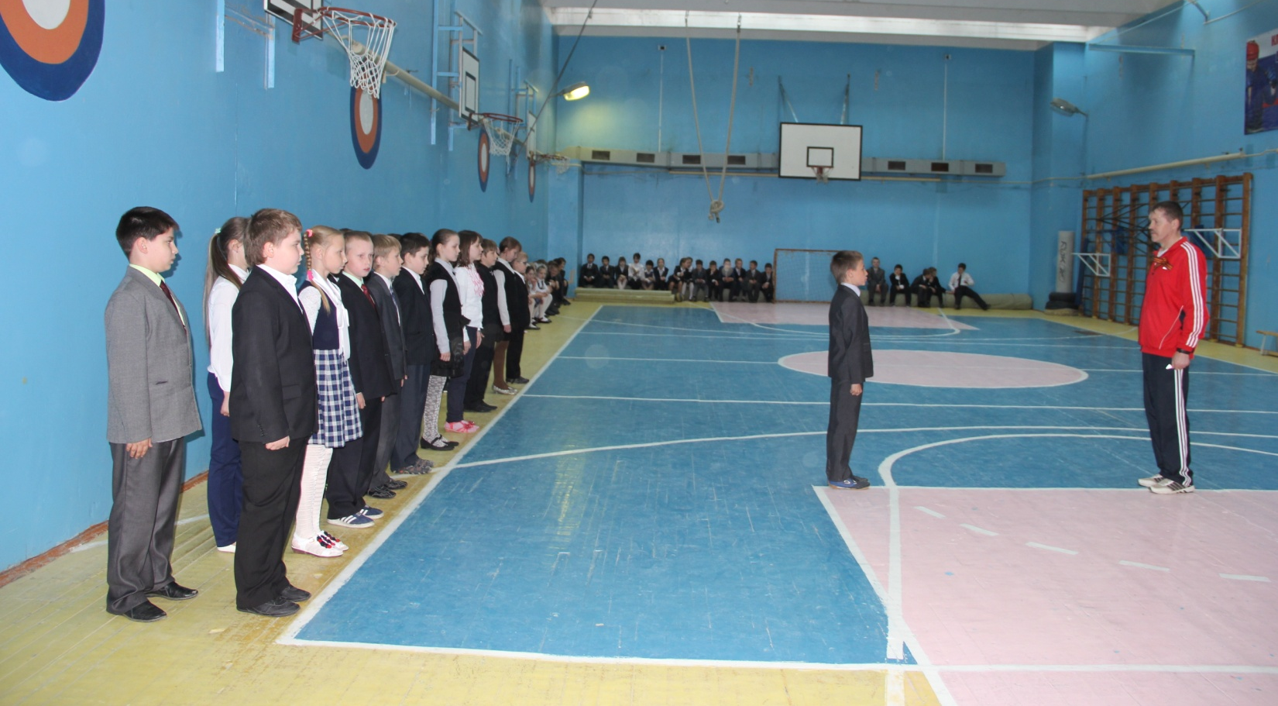

Slide 9
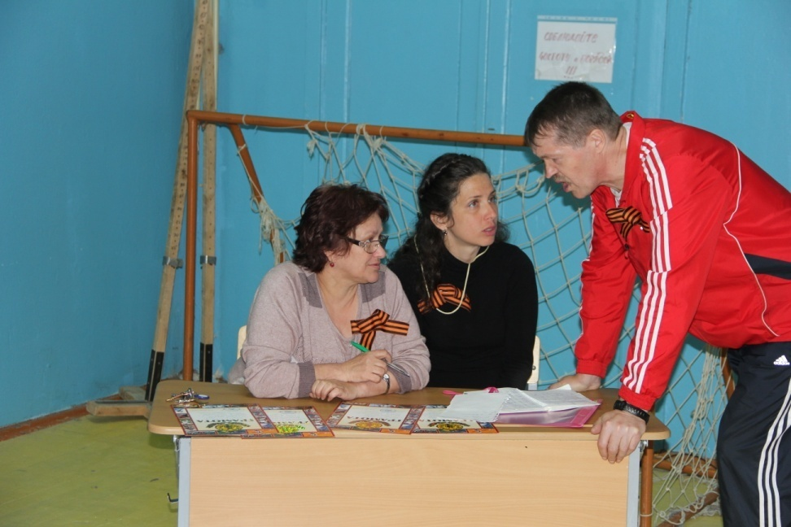
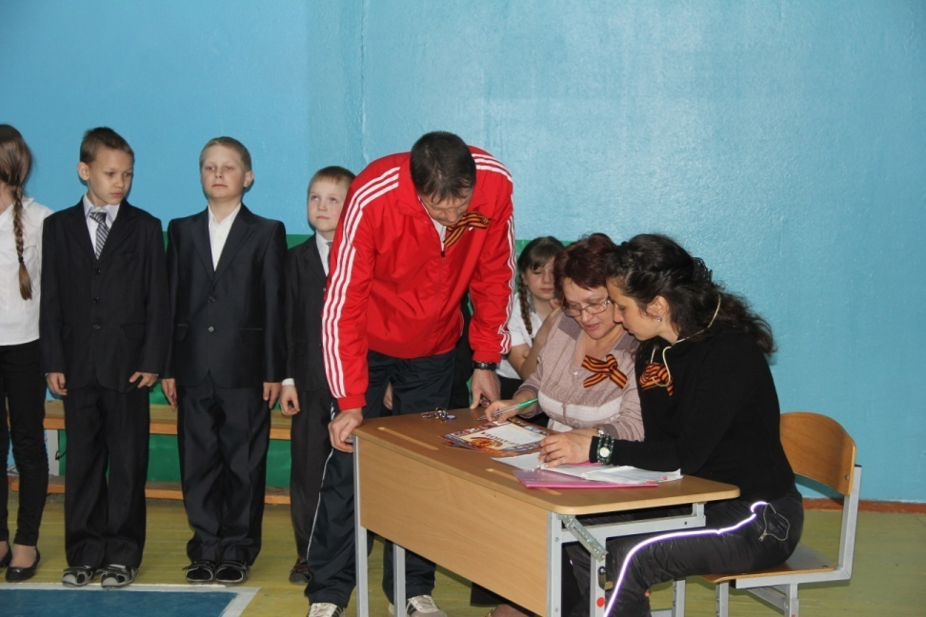
Обсуждение судьями результатов смотра строя и песни

Slide 10
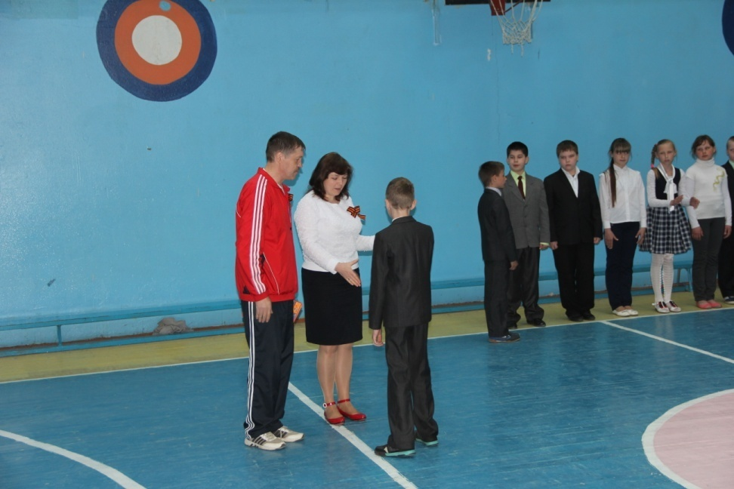
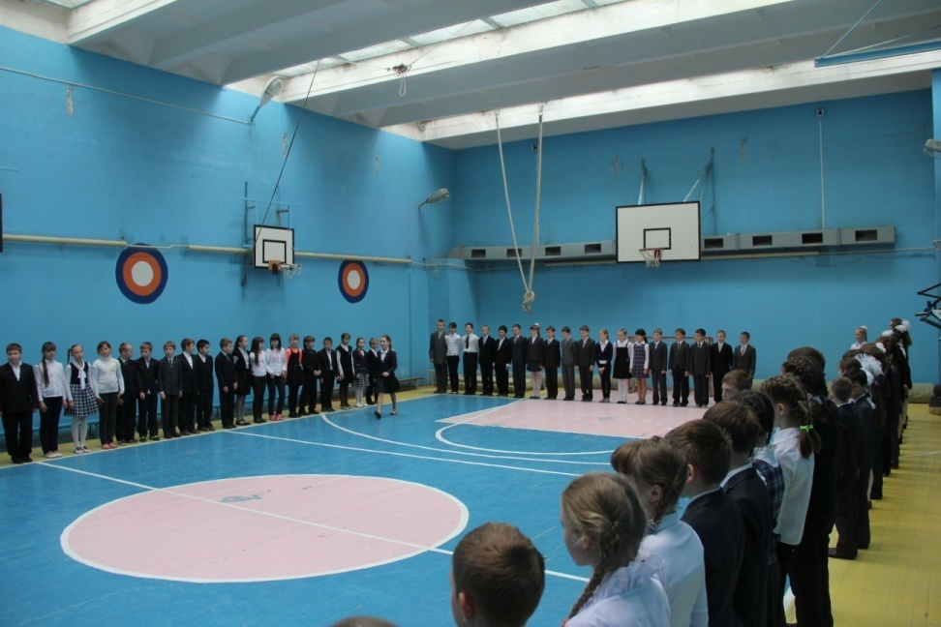
Награждение победителей в номинациях
4 «А» – лучшИЙ строевой шаг
4 «Б» – лучшая строевая песня
4 «В» – четкое выполнение строевых команд
4 «Г» – лучший командир отряда

Slide 11
Бацукова Ревекка Зуев Андрей руководитель:
Дробязко Катя Лизнева Юлиана Инзер
Артемьев Роман Чернышова Рита Екатерина Геннадьевна

